Slide 1

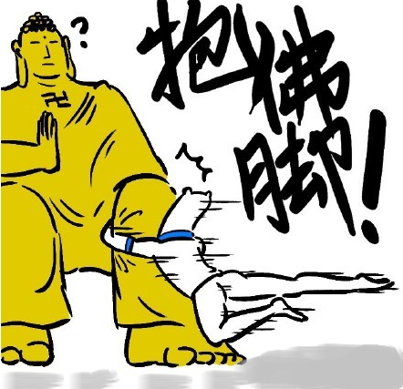
言语（基础篇）
主讲：周 治 平
重庆乐恩教育

Slide 2
逻辑填空
1

Slide 3
逻辑填空例题展示
说话不仅是一种生理功能，更是一种能力。会说话的人，纵然______，滔滔不绝，听者也不以为苦；纵然______，一字千金，也能绕梁三日。成功人士大多是成功的说话者，毫不夸张地说，其成功至少有一半是用舌头_____的。
依次填入划横线部分最恰当的一项是：
A．能言善辩 讷口少言 实现
B．绘声绘色 不露声色 完成
C．口若悬河 片言只语 创造
D．侃侃而谈 缄口不言 获取
（答案：C。从上下文的意思，及词语本身的含义，可知选项C更为贴切。）

Slide 4
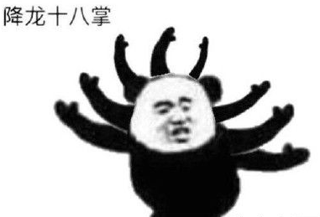
01
反对关系
02
联合关系
语境分析
03
递推关系
04
解释关系

Slide 5

含义：所填词语与暗示点方向相反或不一致
对举：不是……，而是……
多一些……，少一些……
以……为荣，以……为耻
反对关系
表现形式
然而
可是
事实上
......
转折：但是、可是、然而、
事实上、实际上……
（所谓语意相反，并非一定是绝对反义，也可能是感情色彩相反）

Slide 6
1、这些在今天看起来新奇、鲜活的历史，在当时却是________的事情，并不被社会重视，大多是作为逸闻而散见于外地来京人士的私人笔记或清末以来出现的报章之中。资料的极端________，成为社会史研究者和爱好者进入这个领域的重重难关。
依次填入划横线部分最恰当的一项是：
A.街谈巷议 晦涩 B.耳熟能详 隐秘
C.司空见惯 分散 D.妇孺皆知 匮乏

Slide 7
2、在环境问题上，我们所面临的困境不是由于我们________，而是我们尽力做了，但却无法遏制环境恶化的势头。这是一个信号：把魔鬼从瓶子里放出来的人类，已经失去把魔鬼再装回去的能力。
填入划横线部分最恰当的一项是：
A.无所顾忌 B.无所不为
C.无所事事 D.无所作为

Slide 8
3、20世纪90年代，有人_____传统书信将被新兴的通信方式取代。然而我们惊奇地发现，传统的纸质书信依然健康发展，与电子通信方式_____，在当下生活中发挥着重要的作用。
依次填入划横线部分最恰当的一项是：
A.坦言 并驾齐驱 B.预言 并行不悖
C.断言 相向而行 D.妄言 背道而驰

Slide 9
01
反对关系
02
联合关系
语境分析
03
递推关系
04
解释关系

Slide 10

含义：结合上下文判断并列前后一致或不一致
标点：顿号
联合关系
标点：分号
表现形式
和
或
顿号
......
词语：和、并且、与、或
修辞：排比
（顿号连接一般一致，后面三种需要
根据上下文和选项判断正反意）

Slide 11
1、可惜我生的晚，先生早年执掌学院、教学育人的风采未能亲见，于我而言始终是一大遗憾。但我又是________的，留在先生身边，十二载________、言传身教，足以受用终生。
依次填入划横线部分最恰当的一项是：
A.幸运 耳提面命 B.荣幸 耳熟能详
C.可喜 耳濡目染 D.荣幸 苦口婆心

Slide 12
2、似曾相识的故事，只要你静心观察，就在我们生活周遭日复一日________地演出。人生旅途看起来纷繁纷沓，置身其中才知那是独来独往的终身体验——沿途的浮光掠影，何尝不是为了成就我们或丰饶或________的内在？
依次填入划横线部分最恰当的一项是：
A.单一式 单薄 B.木偶式 贫穷
C.平面化 骨感 D.机械化 贫瘠

Slide 13
3、古典农业社会中，人的乡愁和城市没有太大关系。彼时的乡愁大抵是怀才不遇的流荡，以及战争带来的____和乡土难返。而现在，可大多数“乡愁感慨”，是具有城市空间生存经历的人发出的；他们发愁的是“工作好不好找， “能不能买得起房子”，等等。过去随时可能返回的家乡，消失在现代化社会的大结构背景当中。他们对乡愁的____可能完全不是同一个方向，甚至可能是“城愁”。
依次填入划横线部分最恰当的一项是：
A.背井离乡 认同 B.流离失所 认识
C.民不聊生 认可 D.饥寒交迫 认知

Slide 14
01
反对关系
02
联合关系
语境分析
03
递推关系
04
解释关系

Slide 15

含义：材料暗示点与所填词语构成递进或推出关系
递推关系
递进关系：甚至、更、
何况、不仅……还……
表现形式
甚至
更
何况
......
（意思类似、语气更进一步）
顺承关系：然后、于是

Slide 16
1、我们每一个人生来都是一样________的，而且在我们的身上还随带着很多不好的东西。譬如我们每一个人都爱争强斗狠，但是又爱贪懒好闲，这便种下了________的种子。
依次填入划横线部分最恰当的一项是：
A.善良 愚昧 B.天真 好胜
C.聪明 狡猾 D.平凡 堕落

Slide 17
2、在人类历史上，科技发明和人工工程曾导致不少“出人意料”、“始料不及”甚至“________”的结果。如果想少出一些这样的事，我们就应该对大自然始终保持一份________，在推广新技术、上马新工程之前多一些研究评估，少一些独断专行。
依次填入划横线部分最恰当的一项是：
A.事与愿违 敬畏 B.事倍功半 谨慎
C.针锋相对 尊重 D.南辕北辙 克制

Slide 18
01
反对关系
02
联合关系
语境分析
03
递推关系
04
解释关系

Slide 19

含义：材料暗示点与所填词语有
直接或间接的解释提醒关系
词语：就是说、例如、即是、换言之
标点：冒号、破折号
修辞：比喻、拟人
解说
关系
解释关系
比如
例如
就是说
......
表现
形式
（解说词前后互解）
因果关系：因此、因而、所以
（“因”与“果”互解）
假设关系：如果……就……
（“条件”与“结果”互解）

Slide 20
1、民间文化同以官方为代表的正统文化和以知识分子为代表的精英文化并非________的。举例来说，它像无垠无际的沃土，________着正统文化和精英文化，而衰落了的正统文化和精英文化又如枯枝败叶一样，流落于民间，丰厚了它的土层。
依次填入划横线部分最恰当的一项是：
A.相依相伴 培育 B.全然隔绝 滋养
C.此消彼长 维系 D.泾渭分明 培养

Slide 21
2、2016年中央电视台春节联欢晚会节目《华阴老腔一声喊》吸纳了非物质文化遗产元素。它源于生活，既接地气又创作出彩，______。它的成功，关键在于华阴老腔的魅力，传统音乐元素没有随着岁月而失去光泽，它在现代音乐的包装下还能______。
依次填入划横线部分最恰当的一项是：
A.雅俗共赏 熠熠生辉 B.风靡一时 赏心悦目
C.曲高和寡 美不胜收 D.喜闻乐见 大放异彩

Slide 22
3、汛期恶劣的环境，也让查找堤坝渗漏部位和渗漏入、出水口极为困难。而如能及时对管涌渗漏进行快速______，确定其具体位置、形状，采取相应有效措施，就能够_____洪灾中可能发生的溃坝风险。
依次填入划横线部分最恰当的一项是：
A.监测 避让 B.检测 规避
C.防堵 回避 D.封堵 避免

Slide 23
片段阅读
2

Slide 24
言语理解及表达考纲例题分析
解决科技与经济结合的问题始终是科技体制改革的核心。以往的改革从技术商品化、科技运行机制、组织结构、人事制度等方面采取了一系列措施，主要着力在微观组织层面。改革进程发展到今天，需要更多地从宏观管理层面思考问题。换句话说，改革已经改到了推动科技体制改革的政府管理者自己头上。政府科技资源配置的理念需不需要转变？对科技活动管理的模式需不需要改变？管理科技活动的组织机构需不需要调整？回答了这三个问题，才有可能解决科技、经济“两张皮”的问题。
这段文字意在说明：
A．应从政府管理角度思考科技体制改革问题
B．进行国家科技体制的深层次改革迫在眉睫
C．明确政府职责是科技体制改革的重要前提
D．科技与经济相脱节是我国科技体制的弊端
（答案：A。根据“改革已经改到了推动科技体制改革的政府管理者自己头上”一句，可知A为正确答案。)

Slide 25

01
主观型
片段阅读
02
细节型

Slide 26

这段文字意在说明：
这段文字充分表明：
这段文字意在强调：
这段文字的主要观点是：
这段文字主要介绍了：
这段文字主要说明了：
这段话的主要意思是：
对这段文字的主旨概括最准确的是：
主观型
题目
问法归纳

Slide 27

主题词
每段话都有一个重点描写的对象，即文段重点围绕展开的词语。这个重点对象，可能是一个词，也可能是两个词。
寻找方法：首尾句、高频词
使用方法：主观型题目中，正确的选项必然包含主题词，不含主题词的选项可以直接排除。
主观型
主题词

Slide 28
1、北极海域浮冰面积逐渐减小，总计缩小达 20%左右，使北极熊难以在浮冰上长久立足，加之某些国家对海豹大量捕杀，使本来就不多的北极海豹越来越少，北极熊更难在浮冰上捕食海豹。我们来到北极斯匹兹卑尔根岛西北海岸北纬 80 度附近一海湾时，惊讶地拍摄到了北极熊捕鱼的全过程。我们看到，北极熊改变了以捕食海豹为生和“不下水”的习性，开始跳下冰冷的海水，抓鱼为食。
这段文字充分表明：
A.聪明的物种更能适应环境
B.物竞天择，适者生存
C.北极环境日益恶劣
D.环境变化改变了北极熊的生活习性

Slide 29
2、近年来，在经济发展前景不明和资金链吃紧的压力下，多数跨国公司基于实际的考虑，开始实行战略性收缩，以期回笼资金，抵御国际金融危机的冲击。与此同时，另一些跨国公司基于对未来的判断，提高了新兴市场和新兴产业在全球战略中的比重，抢占下一个繁荣的先机。例如自国际金融危机发生以来，某跨国公司在全球裁员数以千计的情况下，通过各种渠道向亚太地区提供了 7.4亿欧元的资金发展新业务。
这段文字主要说明：
A.跨国公司在应对金融危机时采取了不同策略
B.亚太地区已经成为全球经济体系中的一个重点
C.金融危机迫使很多跨国公司进行局部性的战略收缩
D.发展新兴市场和行业是经济复苏的一条捷径

Slide 30

转折结构
文段中出现转折结构，转折词之后为重点，需要重点关注
常见转折词：
但是、可是、然而、事实上、实际上……
主观型
转折结构

Slide 31
1、1953 年出版的《新华字典》是中国第一部以白话释义、用白话举例的现代汉语规范字典。尽管这部字典内找不到任何编者的姓名，然而，“新华辞书社”五个字背后，汇集了一批声名卓著的大家：叶圣陶、魏建功、邵荃麟、陈原、王力、吕叔湘……《新华字典》集全国之力编著而成，从国家领导人、学术名家，到广大群众，都倾注了各自的心血。
对这段文字的概括准确的是：
A.《新华字典》是举全国之力编著而成的
B.《新华字典》是名家大师的鼎力之作
C.《新华字典》是我国第一部现代汉语字典
D.《新华字典》在我国辞书史上具有里程碑意义

Slide 32
2、“以房养老”的前提是手里有房，一般来说，手头有两套以上房产的人可能更会考虑“以房养老”。而从观念上看，中青年人更易接受，他们应该是未来“以房养老”的潜在群体。但近年来房价非理性上涨已经大大超出很多人的承受能力，有些甚至到 60 岁都还不完房贷。养房都成问题，更别说以房养老了。
这段文字意在强调：
A.仅有一套房的人不会考虑“以房养老”
B.60 岁以下的人不会考虑“以房养老”
C.“以房养老”在现阶段适用人群较少
D.推迟退休年龄或可推动“以房养老”

Slide 33

因果结构
文段中出现因果结构，“结果”为重点，需要重点关注（”之所以....是因为....“例外）
常见因果词：
因为......所以......，由于，因此，故……
主观型
因果结构

Slide 34
1、先老”即人口年龄结构的迅速变化，意味着我们的要素禀赋发生了变化，劳动力变得昂贵了，意味着我们会丧失原来在劳动密集型产业中的比较优势。“未富”则意味着，我们并不会在非常短的时间内，一下子在资本密集型和技术密集型产业中得到足够显著的比较优势。因此，这个阶段就比较优势来说，我们处于相对尴尬的境地，也可以不准确地说，我们在经济发展上面临着“比较优势真空”。
这段文字要表达的核心观点是：
A.“未富先老”的局面会制约我国经济的发展
B.过去的发展方式会使我们丧失比较优势，不能支撑经济持续增长
C.中国面临的挑战，集中表现为如何应对“未富先老”的困境
D.“未富先老”是经济发展的阶段性特征

Slide 35
2、拿破仑在法国的崛起，极大地震撼了欧洲各国的王室。他们视法国大革命为洪水猛兽，不屑于拿破仑这样行伍出身的政治暴发户对话。1800年英、俄、奥等国组成的第二次反法同盟与拿破仑决战。拿破仑亲率2万兵马，出奇不意地翻越了法国与意大利交界的羊肠小道，进入意大利境内，击败了奥军。同时，拿破仑又向沙皇保罗一世献殷勤，使他退出了反法同盟，最终使英国陷入孤立，最后不得不同法国签订《亚眠和约》，承认拿破仑在欧洲占领的疆土。
这段文字意在强调( )
A.欧洲各国的王室非常害怕在法国的崛起
B.拿破仑是个具有非凡军事才能与外交手腕的人
C.英、俄、奥等国最终承认拿破仑在欧洲占领的领土
D.拿破仑用不战而屈人之兵的战法，击败第二次反法同盟

Slide 36
01
主观型
片段阅读
02
细节型

Slide 37

下列说法与原文相符的是：
下列说法与这段文字不符的是：
下列说法符合文意的是：
从这段文字可以推出：
从上述文字我们可以得出：
对这段话理解正确的是：
根据这段文字，以下说法错误的是：
细节型
题目
问法归纳

Slide 38
如果有人朝你开枪，最好的办法就是跳进游泳池，只要半米多深的水就能把子弹的速度降到非致命的程度。类似现象在宇宙中也会发生。对那些运动速度直逼光速的粒子，充斥在宇宙中的微波背景辐射就犹如一片稠密的海洋。一个粒子只要在其中穿行几亿光年，它的速度就会大幅下降。
根据上述文字能够推出的是：
A.稠密的海洋可以减缓粒子的穿行速度
B.跳进游泳池能够抵御子弹的致命袭击
C.在宇宙中穿行，粒子速度会大幅下降
D.微波辐射能缓冲穿行其间粒子的速度

Slide 39

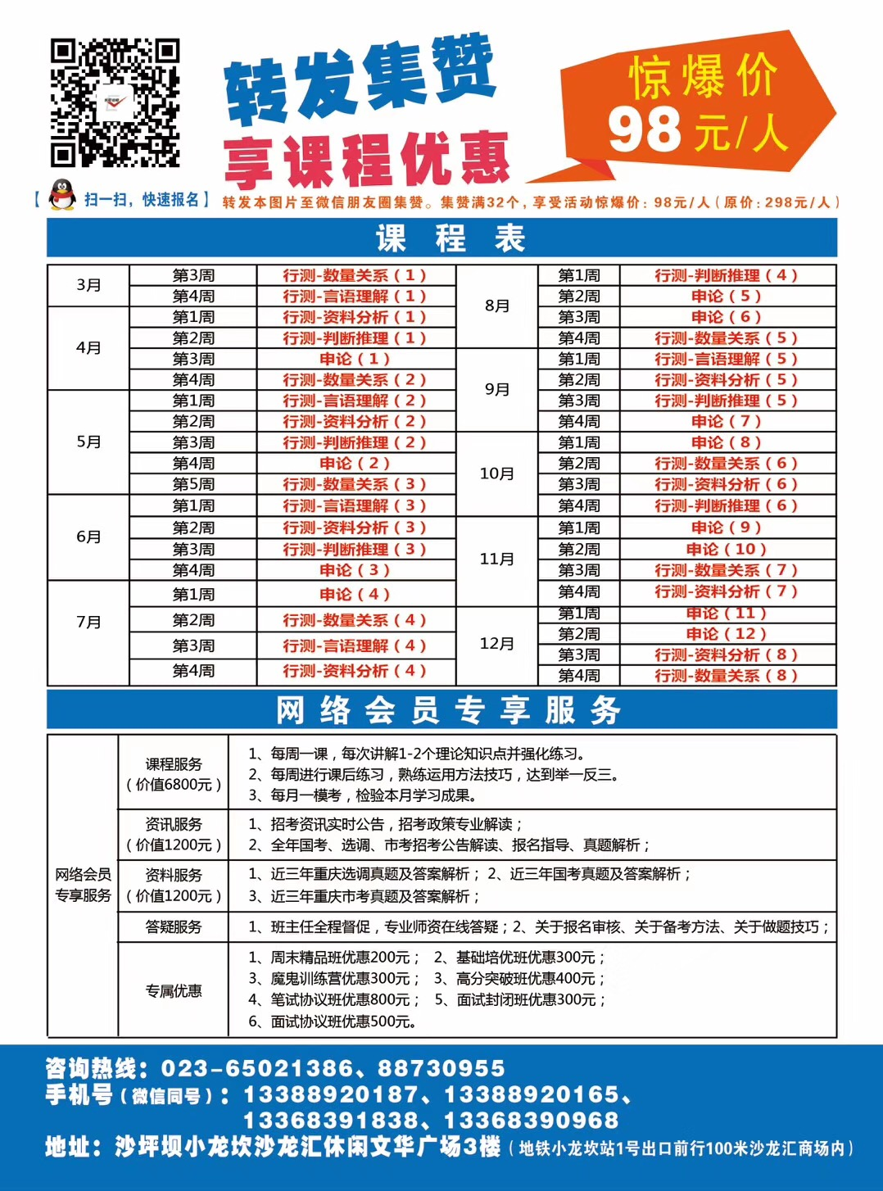


63%
Value 1
51%
45%
Value 2
64%
78%
Value 3
42%
52%
Value 4
78%
56%
Value 5
32%

